Slide 1
Kính chào quý thầy cô
và các em!

Slide 2
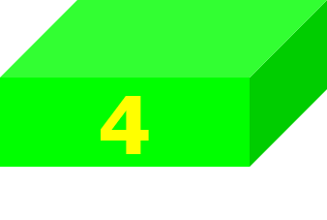
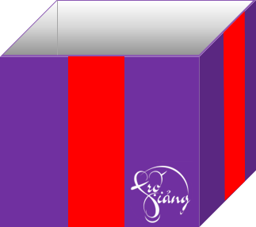
TRÒ CHƠI HỘP QUÀ BÍ MẬT

Slide 3
Câu 1: Mục đích chính của nghị luận văn học là gì?
- Thuyết phục người đọc về một vấn đề văn học.
Chúc bạn may mắn lần sau!
GO HOME

Slide 4
Câu 2: Nội dung của bài nghị luận văn học là gì?
- Phân tích vẻ đẹp nội dung hoặc nghệ thuật của tác phẩm
Con nhận được 1 điểm tốt!
GO HOME

Slide 5
Câu 3: Các yếu tố của bài NLVH là gì?
Các yếu tố của bài NLVH: ý kiến, lí lẽ, bằng chứng
Con nhận được 1 điểm tốt!
GO HOME

Slide 6
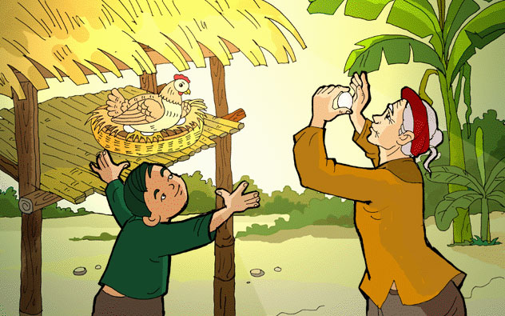
Câu 4: Bức tranh này gợi em nhớ đến bài thơ nào em đã học?
Tiếng gà trưa (Xuân Quỳnh)
Con nhận được 1 lời khen!
GO HOME

Slide 7
Vẻ đẹp của bài thơ Tiếng gà trưa
Đinh Trọng Lạc

Slide 8
I. Tìm hiểu chung
Phiếu học tập số 1

Slide 9
PHIẾU HỌC TẬP SỐ 1
1. Nhà văn Bùi Hồng
2. Những chú ý khi đọc văn bản nghị luận văn học
Cách đọc:
Thể loại:
Phương thức biểu đạt:
Bố cục:

Slide 10
I. Tìm hiểu chung
1. Tác giả: Nhà nghiên cứu: Đinh Trọng Lạc (1928- 2000) quê ở Hà Nội.
2. Tác phẩm:
a. Xuất xứ: Bài viết được in trong sách “Vẻ đẹp ngôn ngữ văn học qua các bài tập đọc lớp 4, 5”
b. Thể loại: Nghị luận văn học
c. Phương thức biểu đạt: Nghị luận
d. Bố cục: 4 phần
- Phần 1: từ đầu...tuổi thơ →Vẻ đẹp khổ thơ thứ nhất
- Phần 2: tiếp ...vui sướng → Vẻ đẹp khổ thơ thứ hai
- Phần 3: tiếp...của bà → Vẻ đẹp của sáu dòng thơ đặc biệt trong bài
- Phần 4: Còn lại → Vẻ đẹp khổ cuối.

Slide 11
II. Đọc – Tìm hiểu chi tiết
1. Đặc điểm kiểu bài nghị luận văn học của văn bản
Vấn đề nghị luận
Trình tự nghị luận
Mục đích nghị luận
Phương pháp nghị luận

Slide 12
II. Đọc – Tìm hiểu chi tiết
1. Đặc điểm kiểu bài nghị luận văn học của văn bản
Vấn đề nghị luận
- Đặc sắc về nội dung và hình thức nghệ thuật của bài thơ “Tiếng gà trưa”.
→ Nhan đề: Thể hiện khái quát vấn đề nghị luận

Slide 13
II. Đọc – Tìm hiểu chi tiết
1. Đặc điểm kiểu bài nghị luận văn học của văn bản
Trình tự nghị luận
- Cảm xúc được bắt nguồn từ âm thanh tiếng gà khơi nguồn nỗi nhớ về tuổi thơ, kí ức về người bà.
- Cảm xúc được tiếp nối bằng kỉ niệm và cảm xúc biết ơn, yêu kính bà.
- Cuối cùng lắng đọng ở mục đích chiến đấu cao đẹp của người chiến sĩ ở khổ thơ cuối.
→ Bám sát mạch cảm xúc bài thơ “Tiếng gà trưa”.

Slide 14
II. Đọc – Tìm hiểu chi tiết
1. Đặc điểm kiểu bài nghị luận văn học của văn bản
Mục đích nghị luận
- Giúp người đọc hiểu được sự độc đáo nghệ thuật (ngôn từ, biện pháp tu từ, nhịp điệu) và nét đặc sắc nội dung (tình cảm bà cháu, tình cảm gia đình, tình yêu quê hương đất nước) của bài thơ “Tiếng gà trưa”.
→ Khơi gợi và bồi dưỡng cho người người đọc tình yêu đối với tác phẩm văn chương và tình cảm gia đình cao quý,

Slide 15
II. Đọc – Tìm hiểu chi tiết
1. Đặc điểm kiểu bài nghị luận văn học của văn bản
Phương pháp nghị luận
- Người viết đưa ra lí lẽ và bằng chứng để làm sáng tỏ cho ý kiến.

Slide 16
2. Hệ thống ý kiến, lí lẽ, bằng chứng
HOẠT ĐỘNG NHÓM (6 NGƯỜI)
(1) Tìm hệ thống ý kiến, lí lẽ và bằng chứng trong từng đoạn.
(2) Em có nhận xét gì về cách lập luận của tác giả?
(3) Qua hệ thống ý kiến, lí lẽ và bằng chứng trong từng đoạn, em thấy tác giả đã thể hiện thái độ gì?

Slide 17
2. Hệ thống ý kiến, lí lẽ, bằng chứng
Ý kiến 1: Vẻ đẹp của khổ thơ thứ nhất
 | Đặc sắc về nghệ thuật | Đặc sắc về nội dung
Lí lẽ | Khổ thơ có nhiều nét đặc sắc độc đáo về lặp âm, dấu chấm lửng, ẩn dụ chuyển đổi cảm giác | Khổ thơ thứ nhất là nguồn mạch cảm xúc của bài thơ, âm thanh tiếng gà khơi gợi nỗi nhớ về tuổi thơ, về bà kính yêu.
Dẫn chứng | + Dòng thơ thứ tư “Cục…cục tác cục ta”: phép lặp âm, dấu chấm lửng + tác dụng… + So sánh âm thanh “Tiếng gà trưa” của Xuân Quỳnh với âm thanh tiếng gà trong thơ Trần Đăng Khoa. + Ẩn dụ chuyển đổi cảm giác + tác dụng. | “Khổ thơ đầu kể chuyện anh bộ đội trên đường hành quân, khi dừng chân bên một xóm nhỏ, nghe tiếng gà nhảy ổ”... “Tiếng gà cũng làm kí ức ta quay lại với những kỉ niệm tuổi thơ”.

Slide 18
2. Hệ thống ý kiến, lí lẽ, bằng chứng
Ý kiến 2: Vẻ đẹp của khổ thơ thứ hai
 | Đặc sắc về nghệ thuật | Đặc sắc về nội dung
Lí lẽ | - Nghệ thuật so sánh, đảo ngữ, kết hợp tự sự và miêu tả, kết cấu sóng đôi và lặp từ vựng khiến lời thơ ấn tượng, góp phần thể hiện cảm xúc trong bài. Những kỉ niệm trở nên lung linh, hấp dẫn và sống động. | - Tiếng gà trưa đã gợi về trong tâm hồn người cháu – người chiến sĩ những kỉ niệm tuổi thơ thiếu thốn, khó khăn sống bên bà những đong đầy niềm vui lấp lánh.
Dẫn chứng | + Mỗi câu kể là một câu tả... + Câu thơ kết cấu sóng đôi và lặp từ vựng “này” để chỉ và người nghe lưu ý tưởng tượng + So sánh, đảo ngữ làm cho bức tranh gà mái vàng trở nên đẹp đẽ | - “Tiếng gà trưa đã đưa anh chiến sĩ trở lại kỉ niệm về người bà tần tảo, suốt đời lo toan để người cháu được vui sướng”.

Slide 19
2. Hệ thống ý kiến, lí lẽ, bằng chứng
Ý kiến 3: Vẻ đẹp của 6 dòng thơ đặc biệt trong bài
 | Đặc sắc về nghệ thuật | Đặc sắc về nội dung
Lí lẽ | - Khổ thơ có nét độc đáo về nhịp điệu chậm, buồn và cấu trúc để thể hiện cảm xúc mênh mang, mang nặng suy tư, chiêm nghiệm của người cháu khi nghĩ về bà, tình yêu thương của bà. | - Sáu dòng thơ là những độc thoại trong tâm hồn người cháu, giàu chất suy tưởng khi người cháu nhận ra, suy ngẫm về tình yêu thương, sự tần tảo, lo lắng hi sinh của bà dành cho mình
Dẫn chứng | + Sáu dòng thơ chỉ làm thành một câu đơn + Mỗi dòng chỉ gồm năm tiếng nhưng có cách ngắt nhịp khác dòng kia. | - “Nhịp điệu khổ thơ là nhịp điệu chậm rãi của độc thoại, bên trong đầy chất suy tưởng... Chi tiết nhỏ bé thế, đơn giản là thế mà chứa đựng một tình yêu thương sâu sắc, vô bờ bến của bà”

Slide 20
2. Hệ thống ý kiến, lí lẽ, bằng chứng
Ý kiến 4:Vẻ đẹp của khổ thơ cuối: “Khổ thơ cuối là hay nhất, cảm động nhất”
 | Đặc sắc về nghệ thuật | Đặc sắc về nội dung
Lí lẽ | - Khổ thơ có lời độc thoại đầy cảm xúc của người chiến sĩ và điệp ngữ “Vì” | - Khổ thơ cuối thể hiện những tình cảm cao đẹp nhất, mục đích chiến đấu của người chiến sĩ: vì tình yêu với bà, với xóm làng, với Tổ quốc và vì tình yêu với tuổi thơ, với tiếng gà bình yên mỗi sớm mai.
Dẫn chứng | + Anh chiến sĩ thốt lên tiếng gọi cảm động, làm cho lời nói độc thoại bên trong hiển hiện như lời đối thoại sống động... + Việc lặp lại từ “Vì” ở đầu các dòng thơ đã góp phần thể hiện... | - Khổ thơ cuối chứa đựng “những tình cảm thiêng liêng, cao quý, sâu sắc và chân thành” - Khổ thơ cuối thể hiện “ý chí chiến đấu mạnh mẽ vì Tổ quốc, vì nhân dân, những người thân yêu trong gia đình, người bà yêu quý với bao kỉ niệm tuổi thơ”

Slide 21
Em học hỏi được điều gì từ cách viết của tác giả để cảm nhận và phân tích vẻ đẹp của một bài thơ?
→ Lời văn giàu cảm xúc, bám sát đặc trưng văn bản thơ; lí lẽ và dẫn chứng giàu sức thuyết phục.

Slide 22
3. Giá trị nhận thức
- Văn bản nghị luận này giúp em hiểu thêm được đặc sắc nghệ thuật và nội dung bài thơ “Tiếng gà trưa”.
- Văn bản Vẻ đẹp của bài thơ “Tiếng gà trưa” đã bồi đắp tâm hồn em về tình cảm gia đình, tình cảm bà cháu, tình yêu Tổ quốc, quê hương; tạo động lực để em tiếp tục học tập và cống hiến.

Slide 23
III. Tổng kết
1. Nghệ thuật
- Lí lẽ xác đáng, thuyết phục.
- Dẫn chứng cụ thể, rõ ràng.
- Ngôn ngữ giản dị, giàu cảm xúc.
2. Nội dung
Văn bản phân tích giá trị nghệ thuật và nội dung bài thơ “Tiếng gà trưa”.
3. Những lưu ý khi đọc hiều văn bản nghị luận văn học
- Xác định vấn đề nghị luận
- Xác định mục đích văn bản nghị luận
- Chỉ rõ hệ thống ý kiến, lí lẽ, bằng chứng trong văn bản
- Chỉ rõ tác dụng của hệ thống ý kiến, lí lẽ, bằng chứng phục vụ cho mục đích của văn bản.
- Liên hệ và rút ra bài học nhận thức sau khi học văn bản nghị luận để thấy được văn bản đã giúp em hiểu thêm về văn bản được phân tích và chính văn bản nghị luận này.

Slide 24
IV. Luyện tập
Có ý kiến cho rằng “Văn bản Vẻ đẹp của bài thơ “Tiếng gà trưa” là một văn bản nghị luận giàu sức thuyết phục”. Em có đồng ý với ý kiến này không? Vì sao? Em hãy viết đoạn văn ngắn trình bày quan điểm của mình.

